Slide 1
MUNDO DE NIÑOS E.V
20 AÑOS DEDICADOS A QUIENES MÁS LO NECESITAN
www.mundodeninos.org

Slide 2
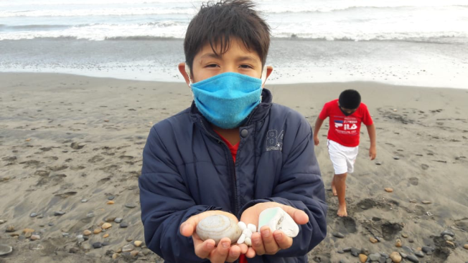
¿QUIÉNES SOMOS?
Iniciamos nuestra misión en el año 2000 recibiendo niños en situación de pobreza extrema, víctimas de maltrato, explotación y descuido parental grave en el Hogar de Acogida construido en el distrito de Huanchaquito, Trujillo, Perú.
Desde 2020 ampliamos nuestros servicios con el Centro Diurno Meridional, brindando atención pedagógica a menores en situación económica precaria con bajo despeño escolar y dificultades familiares.
Logramos consolidar un modelo de atención integral con profesionales multidisciplinarios en las diversas áreas del desarrollo humano: psicología, musicoterapia, trabajo social, tutoría, pedagogía y deporte.
www.mundodeninos.org

Slide 3
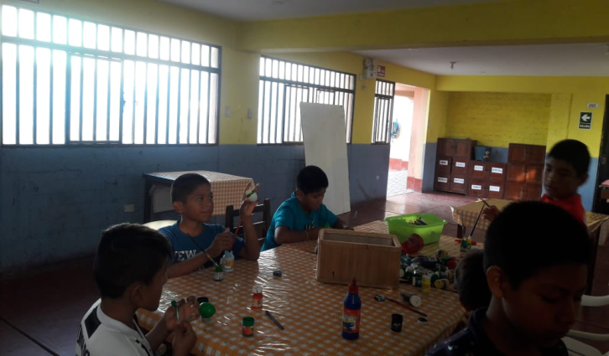
HOGAR DE ACOGIDA
El Hogar Mundo de Niños, ha dado albergue a 150 menores, aproximadamente, dándoles la posibilidad de recibir cuidados, protección, sentido de familia y sobre todo amor para que puedan desarrollarse de manera saludable física y mentalmente; logrando así la reinserción exitosa de muchos de ellos en la sociedad.
Una vez en el hogar, el niño es evaluado y se propone un plan de intervención con él. Recibe alimentación, educación, terapia psicológica y pedagógica de acuerdo a sus necesidades, además de participación en actividades lúdicas, artísticas y deportivas.
Cada niño es participante activo de su proceso terapéutico y cuenta con el acompañamiento profesional necesario.
www.mundodeninos.org

Slide 4
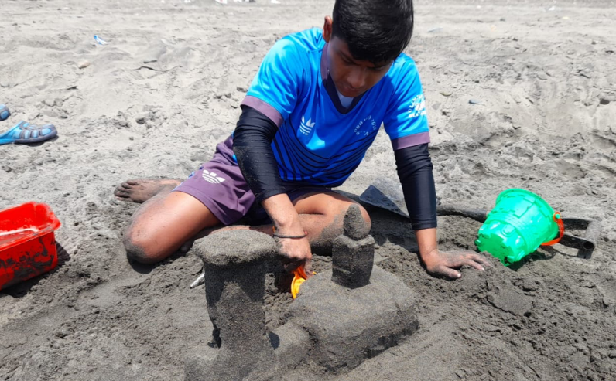
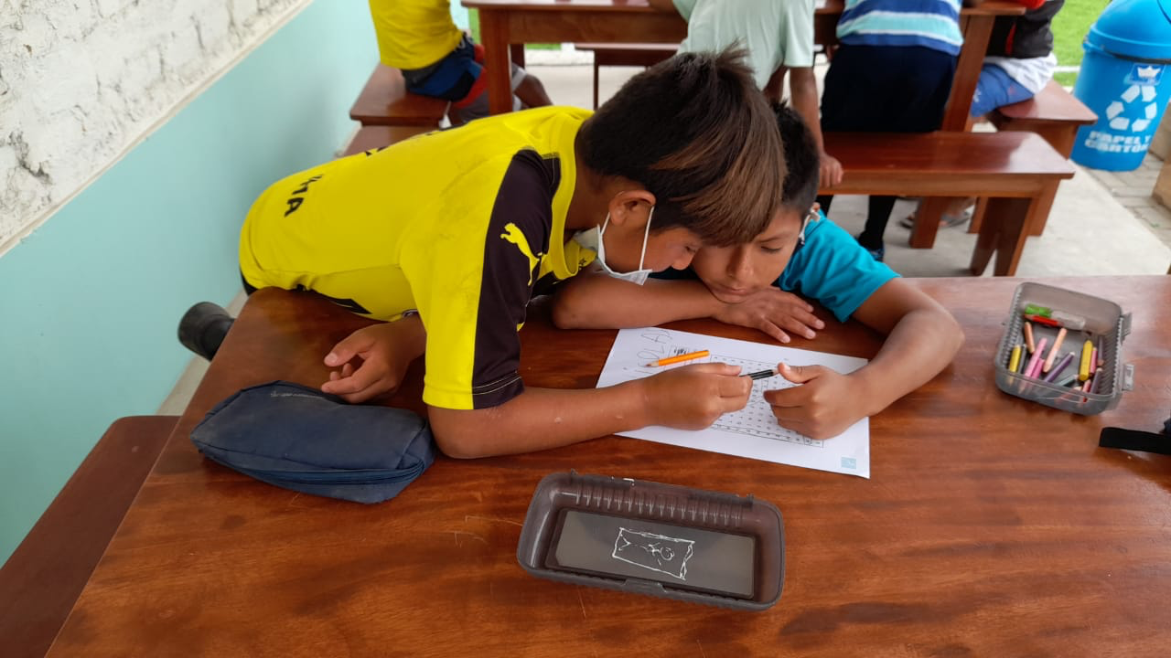
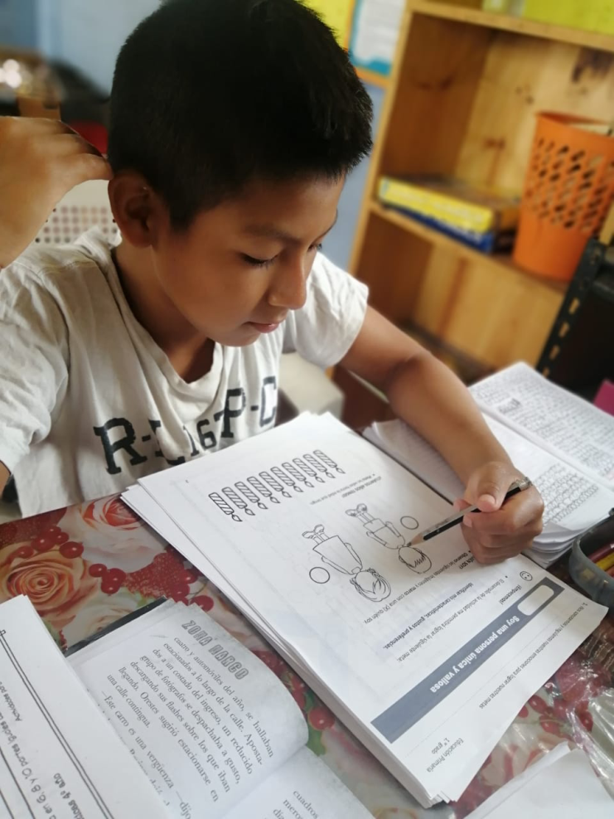
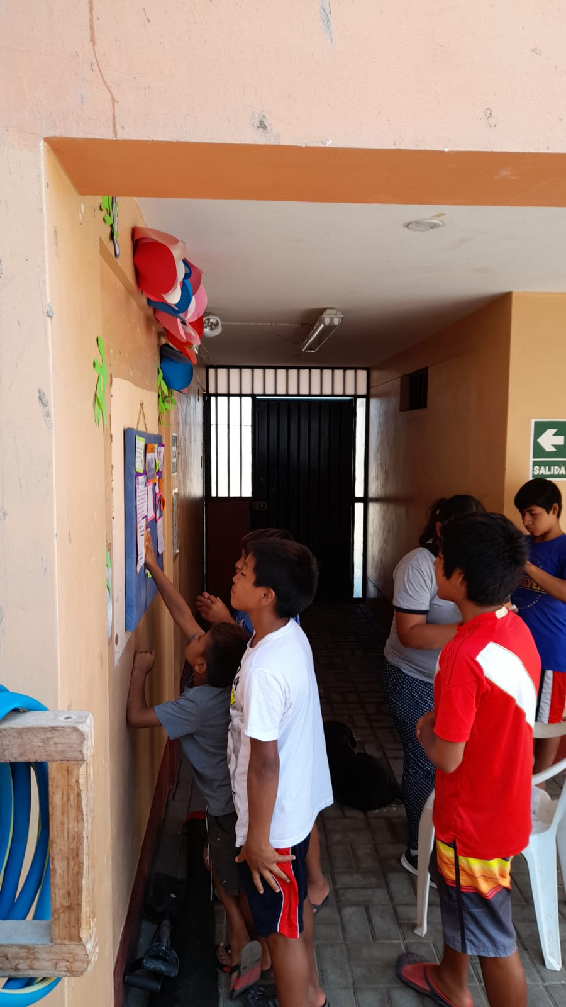
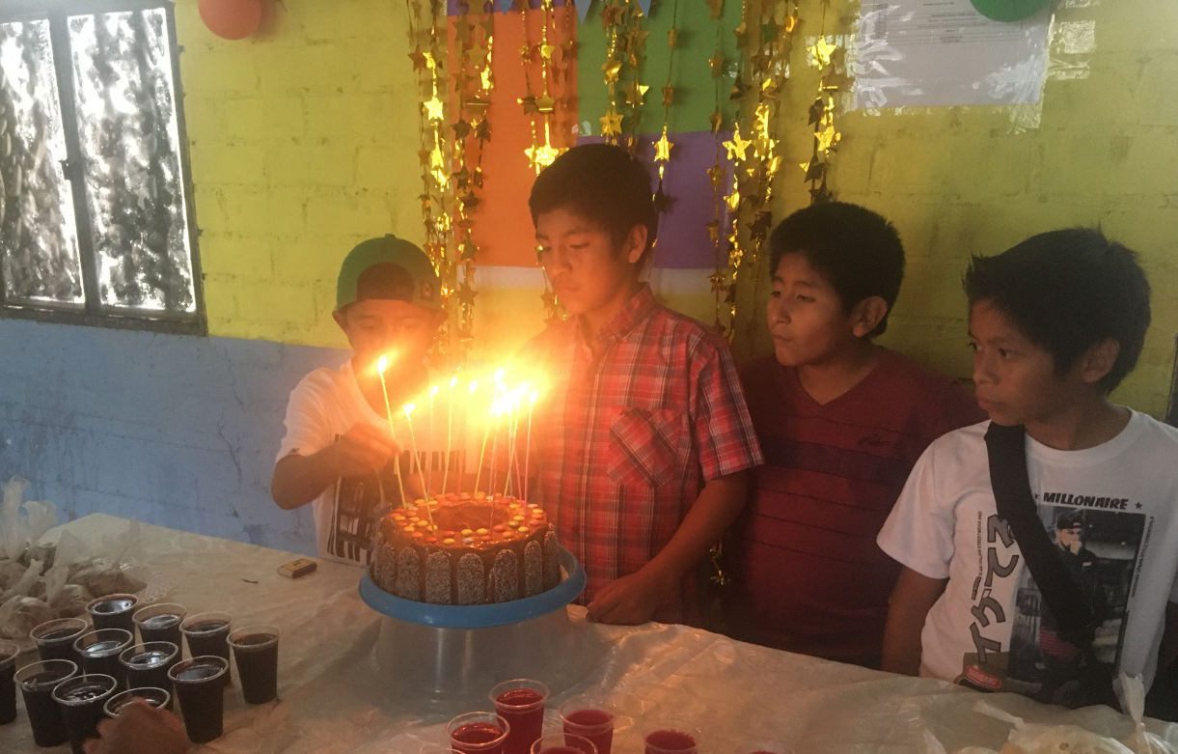
www.mundodeninos.org

Slide 5
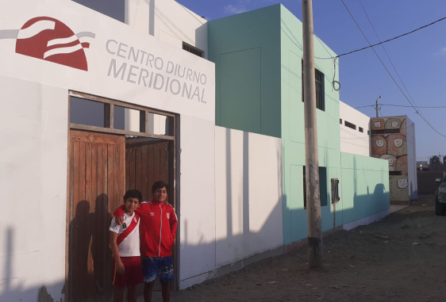
CENTRO DIURNO
MERIDIONAL
Dada la falta de servicios educativos complementarios en colegios públicos, nace en 2020 el CENTRO DIURNO MERIDIONAL ofreciendo atención psicológica, terapia de aprendizaje, afianzamiento académico y apoyo alimentario a niños de nivel primaria con bajo rendimiento escolar y provenientes de hogares en situación económica precaria.
Los niños llegan derivados por sus centros educativos y son evaluados por nuestro psicólogo, quién además cita a sus familias, proporcionándoles una terapia sistémica incorporándolos al programa de afianzamiento escolar o derivándolos para recibir una terapia de aprendizaje si fuera necesario. Cada niño recibe un refrigerio nutritivo y material escolar, además de clases de educación física.
www.mundodeninos.org

Slide 6
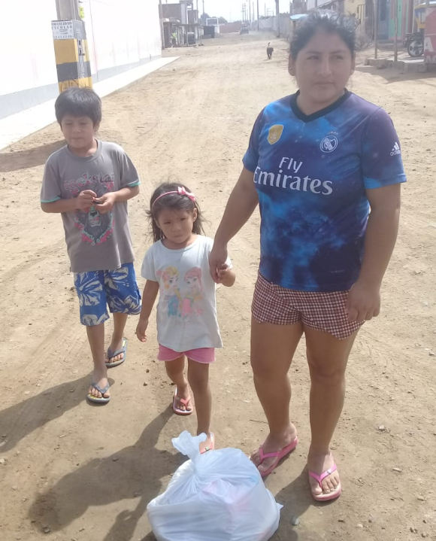
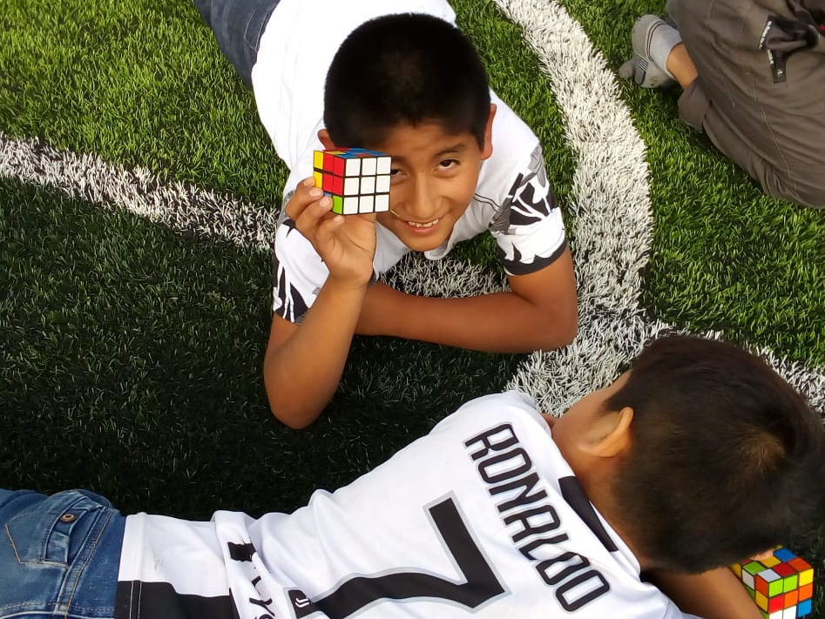
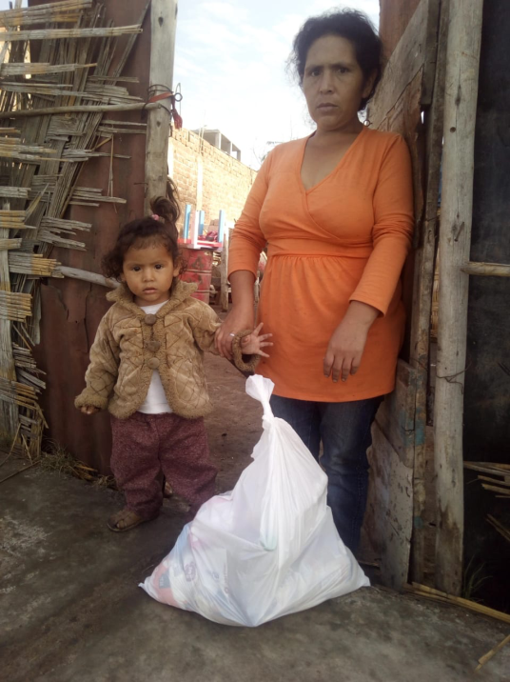
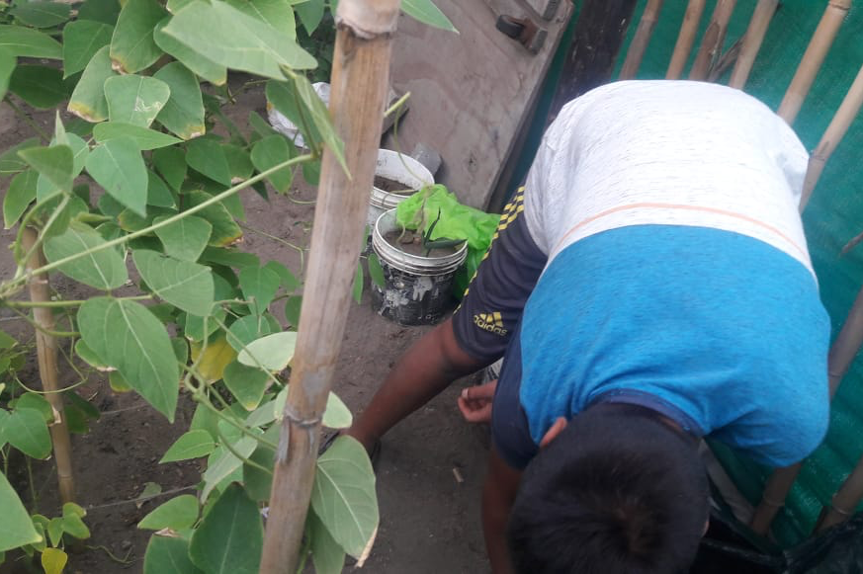
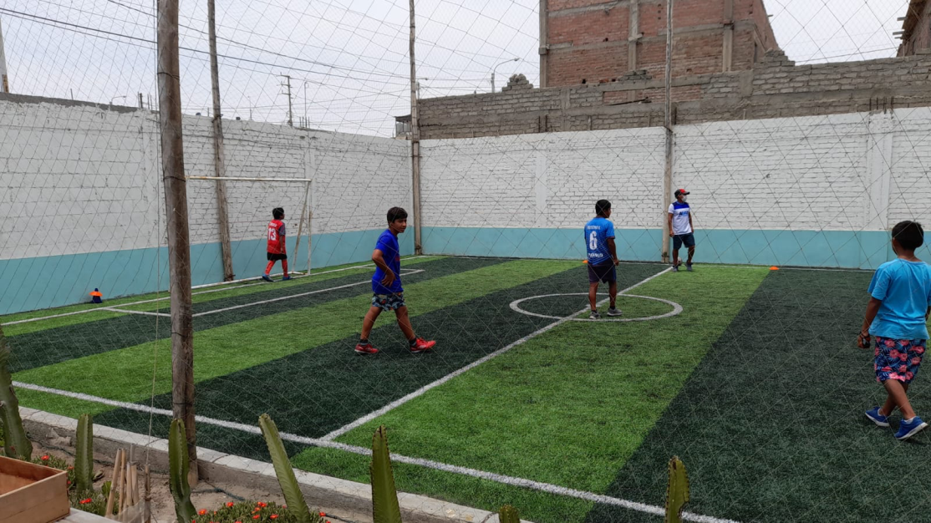
www.mundodeninos.org

Slide 7
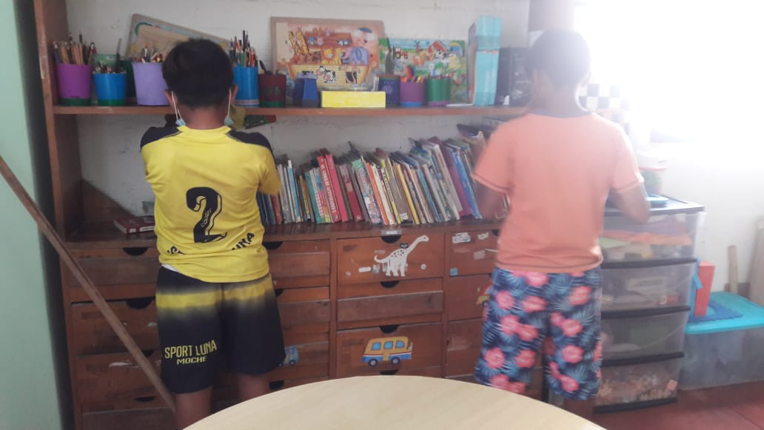
¿POR QUÉ
LO HACEMOS?
Anhelamos una sociedad en la que todos tengan igualdad de oportunidades.
Un niño rescatado de hogares disfuncionales por violencia y drogas, lo libra de ciclos sociales nocivos de resentimientos, pobreza y violencia en las calles.
Creemos firmemente en las capacidades de cada niño por eso nuestro programa brinda atención personalizada. Restituimos la dignidad y sus derechos como seres humanos.
Todos nacemos con capacidades, habilidades y dificultades, debemos descubrir cuáles son y trabajar en ellas para potenciarlas o superarlas.
www.mundodeninos.org

Slide 8
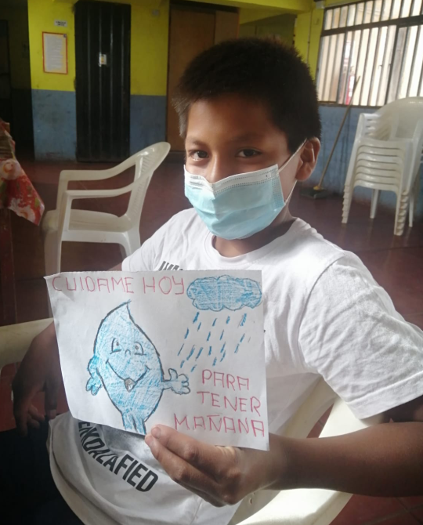
¿QUÉ LES
OFRECEMOS
A ELLOS?
Trámite de Documento de identidad
Cobijo familiar, alojamiento, alimentación, vestimenta
Incorporación al Sistema Nacional de Salud
Reinserción escolar
Terapias Psicológica y de Aprendizaje
Musicoterapia
Talleres de deporte, arte, y formativos
Formación en valores y habilidades sociales
www.mundodeninos.org

Slide 9
ALIADOS ESTRATÉGICOS
Cada año Mundo de Niños emprende con ilusión su campaña de donación y contribuciones pero durante todo el año te esperamos para sumarte al esfuerzo por un futuro próspero y saludable para todos.
Fundación Meridional - España
Costa Gas
Agencia Peruana de Cooperación Internacional - APCI
Avícola la Perla
Universidades locales
Voluntarios nacionales y extranjeros
www.mundodeninos.org

Slide 10
FORMALIDAD PARA TU PARTICIPACIÓN
Contamos con acreditación como Entidad perceptora de donaciones. Emitimos certificación con la cual los donantes pueden hacer el descuento respectivo del pago de sus impuestos.
Contamos con el reconocimiento de los medios de comunicación tal es así que sugerimos a quienes nos apoyan el desarrollo del Área de responsabilidad corporativa en sus organizaciones.
Voluntariado junior y profesional: envíanos tu CV.
www.mundodeninos.org
Visítanos:
Calle Miguel Grau Mz 3 Lte 7 Huanchaquito Bajo – Trujillo, Perú

Slide 11
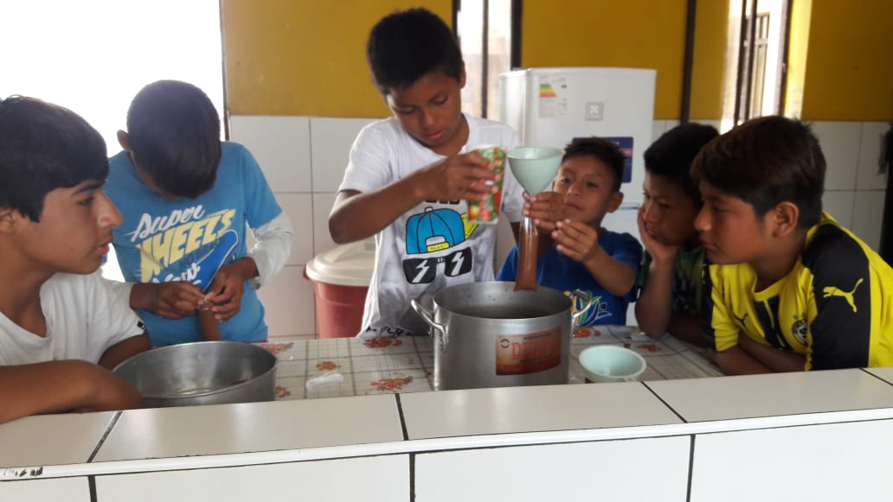
¿POR QUÉ PARTICIPAR
JUNTO A NOSOTROS?
Porque es una forma concreta de brindar a niños vulnerados una vida digna y acortar así la brecha social que vulnera ahora mismo nuestro futuro generando desigualdad y violencia. Es vital el compromiso y la contribución de todos los actores de nuestra sociedad para forjar una prosperidad con igualdad de oportunidades y cultura de paz.
www.mundodeninos.org

Slide 12
¡ÚNETE Y PARTICIPA!
Durante todo el año te invitamos a sumarte al esfuerzo y los cambios por un futuro próspero y saludable para todos.
¡Contáctanos hoy!
e-Mail: hogar@mundodeninos.org
Donaciones interbancarias BBVA – Perú
RUC: 20440207261 - SWIFT: BCONPEPL
Soles 0011-0254-02-00232366
Interbancaria 01125400020023236601
Dólares 0011-0254-02-00222441
Interbancaria 01125400020022244104
www.mundodeninos.org

